Slide 1
Lokalvalg 2023
@NTLNorge #mittNTL
Notes:
Vi i fagbevegelsen kjemper for våre medlemmers lønns- og arbeidsvilkår. Vi kjemper for et solidarisk samfunn med like muligheter for alle.
Uansett hvilke kamper det handler om så spiller det en rolle hvem som styrer landet vårt og hvem som styrer kommunen du bor i. Derfor er høstens lokalvalg også veldig viktig for oss, som innbyggere i en norsk kommune og som arbeidstakere.
Vi vil ha et samfunn bygd på tillit, solidaritet og fellesskapsløsninger. Der menneskeverd og likeverd er grunnleggende. Det er jo nettopp derfor vi har kjempet frem – og fortsetter å kjempe - for like rettigheter, en velferdsstat for alle og et trygt arbeidsliv.
Det er kort tid til lokalvalget. Da skal vi velge hvilken retning vi vil at lokalsamfunnet skal gå.
Vi veit at det betyr mye hvordan det går i dette valget. Det har store konsekvenser for alle de som hver dag gjør en uvurderlig jobb som ansatte i kommunen, men også for alle oss som bor i kommunen og som trenger alle de viktige tjenestene som kommuneansatte gjør. De ansatte i kommunen deres som er på tur ute med barna deres i barnehager og skole, eller behandler byggesøknadene deres. Andre er i full utrykning til en brann eller en hjertestans. De henter avfallet ditt, passer vannforsyningen, brøyter veiene og fikser røra i kommunen. Når vi stemmer ved valget så er vi med og bestemmer hvordan vi vil at de skal ha det på jobb og hvordan tjenestene skal organiseres. Fordi politikk virker - og fordi det betyr noe hvem som styrer.
Vi har en god og sterk offentlig sektor med ansatte som hver dag står på for å skape en trygg og god hverdag for oss alle – uavhengig av hvor stor lommebok vi har. Denne velferden er et fellesgode, som sikres best gjennom offentlig eierskap og drift.
Men den utfordres av kommersialisering og krefter som ønsker økt privat profitt fra drift av offentlig finansierte tjenester og infrastruktur. Både i kommunene og i staten.
Vi vil ikke at skattepenga våre skal gå til profitt i lomma på noen få – og som attpåtil tar med seg overskuddet ut av landet. Vi vil at skattepenga våre skal gå til mer og enda bedre velferd for folk over hele landet. At de går til å skape de nye arbeidsplassene vi trenger, nye sykehjem og barnehager, til å reparere veier og sikre beredskapen vi alle er avhengig av, sikre at ungene får mulighet til å ta utdanning uansett hvor mye eller lite penger foreldrene har.
Gjennom valg påvirker vi rammene for hvordan vi kan leve frie liv og målet med denne presentasjonen er å vise noen av ulikhetene I politikken og ikke minst hvor viktig det er å være med å bestemme.

Slide 2
Hvorfor jobber NTL med lokalvalg?
NTL er partipolitisk uavhengig, men ikke politisk nøytrale.
Hva innebærer det?
Politiske beslutninger påvirker arbeidshverdagen til medlemmene. Skal vi jobbe for medlemmenes lønns- og arbeidsvilkår må vi også jobbe for å påvirke politikken.
Notes:
Det finnes mange grunner til å drive valgkamp.
Noen grunner finner du i våre vedtekter:
§ 3 FORMÅL
Forbundets formål er å
• fremme medlemmenes faglige, økonomiske, helsemessige, sosiale og kulturelle interesser
• sikre medlemmene trygge, stabile og faste tilsettingsforhold og rettferdige og forutsigbare lønns- og arbeidsvilkår, med utgangspunkt i forbundets prinsipp- og handlingsprogram og LOs vedtekter og retningslinjer
• sikre medbestemmelse, likeverd og likestilling mellom kjønnene
• arbeide for demokrati, rettssikkerhet og rettferdig fordeling
• arbeide for en klimavennlig omstilling av arbeidslivet
• motarbeide rasisme og fremmedfrykt
• motarbeide diskriminering knyttet til religion og legning
• arbeide for fred og nedrustning

Slide 3

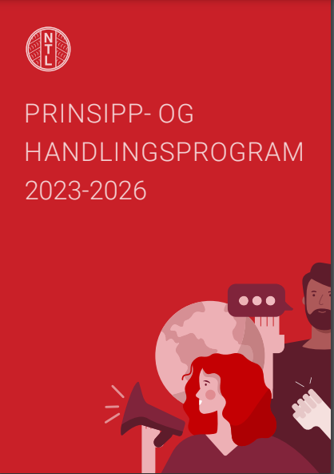


Politikk, politikk, politikk!
Notes:
Og når vi gjør det så gjør vi det basert på vårt prinsipp- og handlingsprogram.
Handlingsprogrammet finner du her https://www.ntl.no/artikkel/203890

Slide 4

Innledning
«NTLs arbeid bygger på arbeiderbevegelsens prinsipper om frihet, likhet, solidaritet og et demokratisk samfunn.»

Slide 5

Mål 2023: Kommunevalget skal bidra til sterk offentlig velferd, bedre arbeidsliv og grønn omstilling.
Notes:
Det er NTLs landsstyre som vedtar vår årlige strategiplan. Og i år er det også vedtatt et mål for kommunevalget 2023: Kommunevalget skal bidra til sterk offentlig velferd, bedre arbeidsliv og grønn omstilling.
NTL jobber for en sterk offentlig sektor, for å sikre rettferdig omfordeling av verdiskapningen og god og effektiv bruk av våre felles ressurser. Svekkede rammebetingelser for virksomhetene i offentlig sektor har negative konsekvenser.
I 2023 er det kommune- og fylkestingstingsvalg, og selv om NTL pleier å bruke mest ressurser opp mot stortingsvalgene, er dette likevel en viktig milepæl, og en anledning til å understreke at det har noe å si hvem som styrer, også i kommunene. NTL har i 2023 brukt NTL-konferansen i vår til dette teamet og vi bruker også NTL-dagene i august og andre konferanser og samlinger til å sette søkelys på dette.
NTL jobber mot privatisering og konkurranseutsetting av offentlige oppgaver, og for å ta tilbake oppgaver som er skilt ut. NTL arbeider for å begrense bruken av konsulenttjenester mest mulig. Dette gjelder blant annet innenfor IKT-feltet med utvikling og drift av systemer og lagring av data. NTL arbeider for at oppgaver som renhold og bygningsdrift skal skje i statlig regi. Det er viktig å sikre likeverdige, gode offentlige tjenester i hele landet. NTL går imot å flytte etablerte arbeidsplasser og virksomheter og mot den sterke sentraliseringen som har blitt gjennomført under Solberg-regjeringen. Dersom arbeidsoppgaver flyttes, skal de ansatte gis mulighet til å arbeide med relevante arbeidsoppgaver på sitt nåværende arbeidssted og virksomhetene gis tilstrekkelige midler til omstilling.

Slide 6

I hvilken retning skal samfunnet gå?
Mer fellesskap
Mer individualisme
Notes:
Det er liten tvil om hvilken retning vi vil at samfunnet skal gå i. Vi tror på fellesskapsløsninger og en fellesfinansiert velferdsstat. Det har vi med oss i alt vårt arbeid, også når vi snakker om valg.
Ved kommunevalg er det ikke så enkelt å peke på partier siden det er ulike samarbeidskonstelasjoner lokalt og også en del partier som kanskje ikke finnes på nasjonalt nivå, men det er ikke tvil om at det er de rødgrønne partiene som har en politikk som ligger nærmest vårt landsmøtevedtatte prinsipp- og handlingsprogram.

Slide 7

82 336 deltakere
Notes:
LO har kjørt medlemsdebatt og NTLere har deltatt.
Les mer om den her https://www.lo.no/hva-vi-gjor/debatt/nyheter-om-medlemsdebatten/hvem-gjor-hva/

Slide 8
LOs medlemsdebatt
Medlemmene sier sin mening,
Vi spør de politiske partiene
Vi forteller medlemmene hvilke partier som støtter deres saker
Målet med lokale medlemsdebatter er
å øke valgoppslutningen blant LOs medlemmer i lokalvalget
bidra til flertall for partier som ønsker robuste offentlige velferdsordninger og offentlig engasjement for et seriøst arbeidsliv i kommunene.

Slide 9
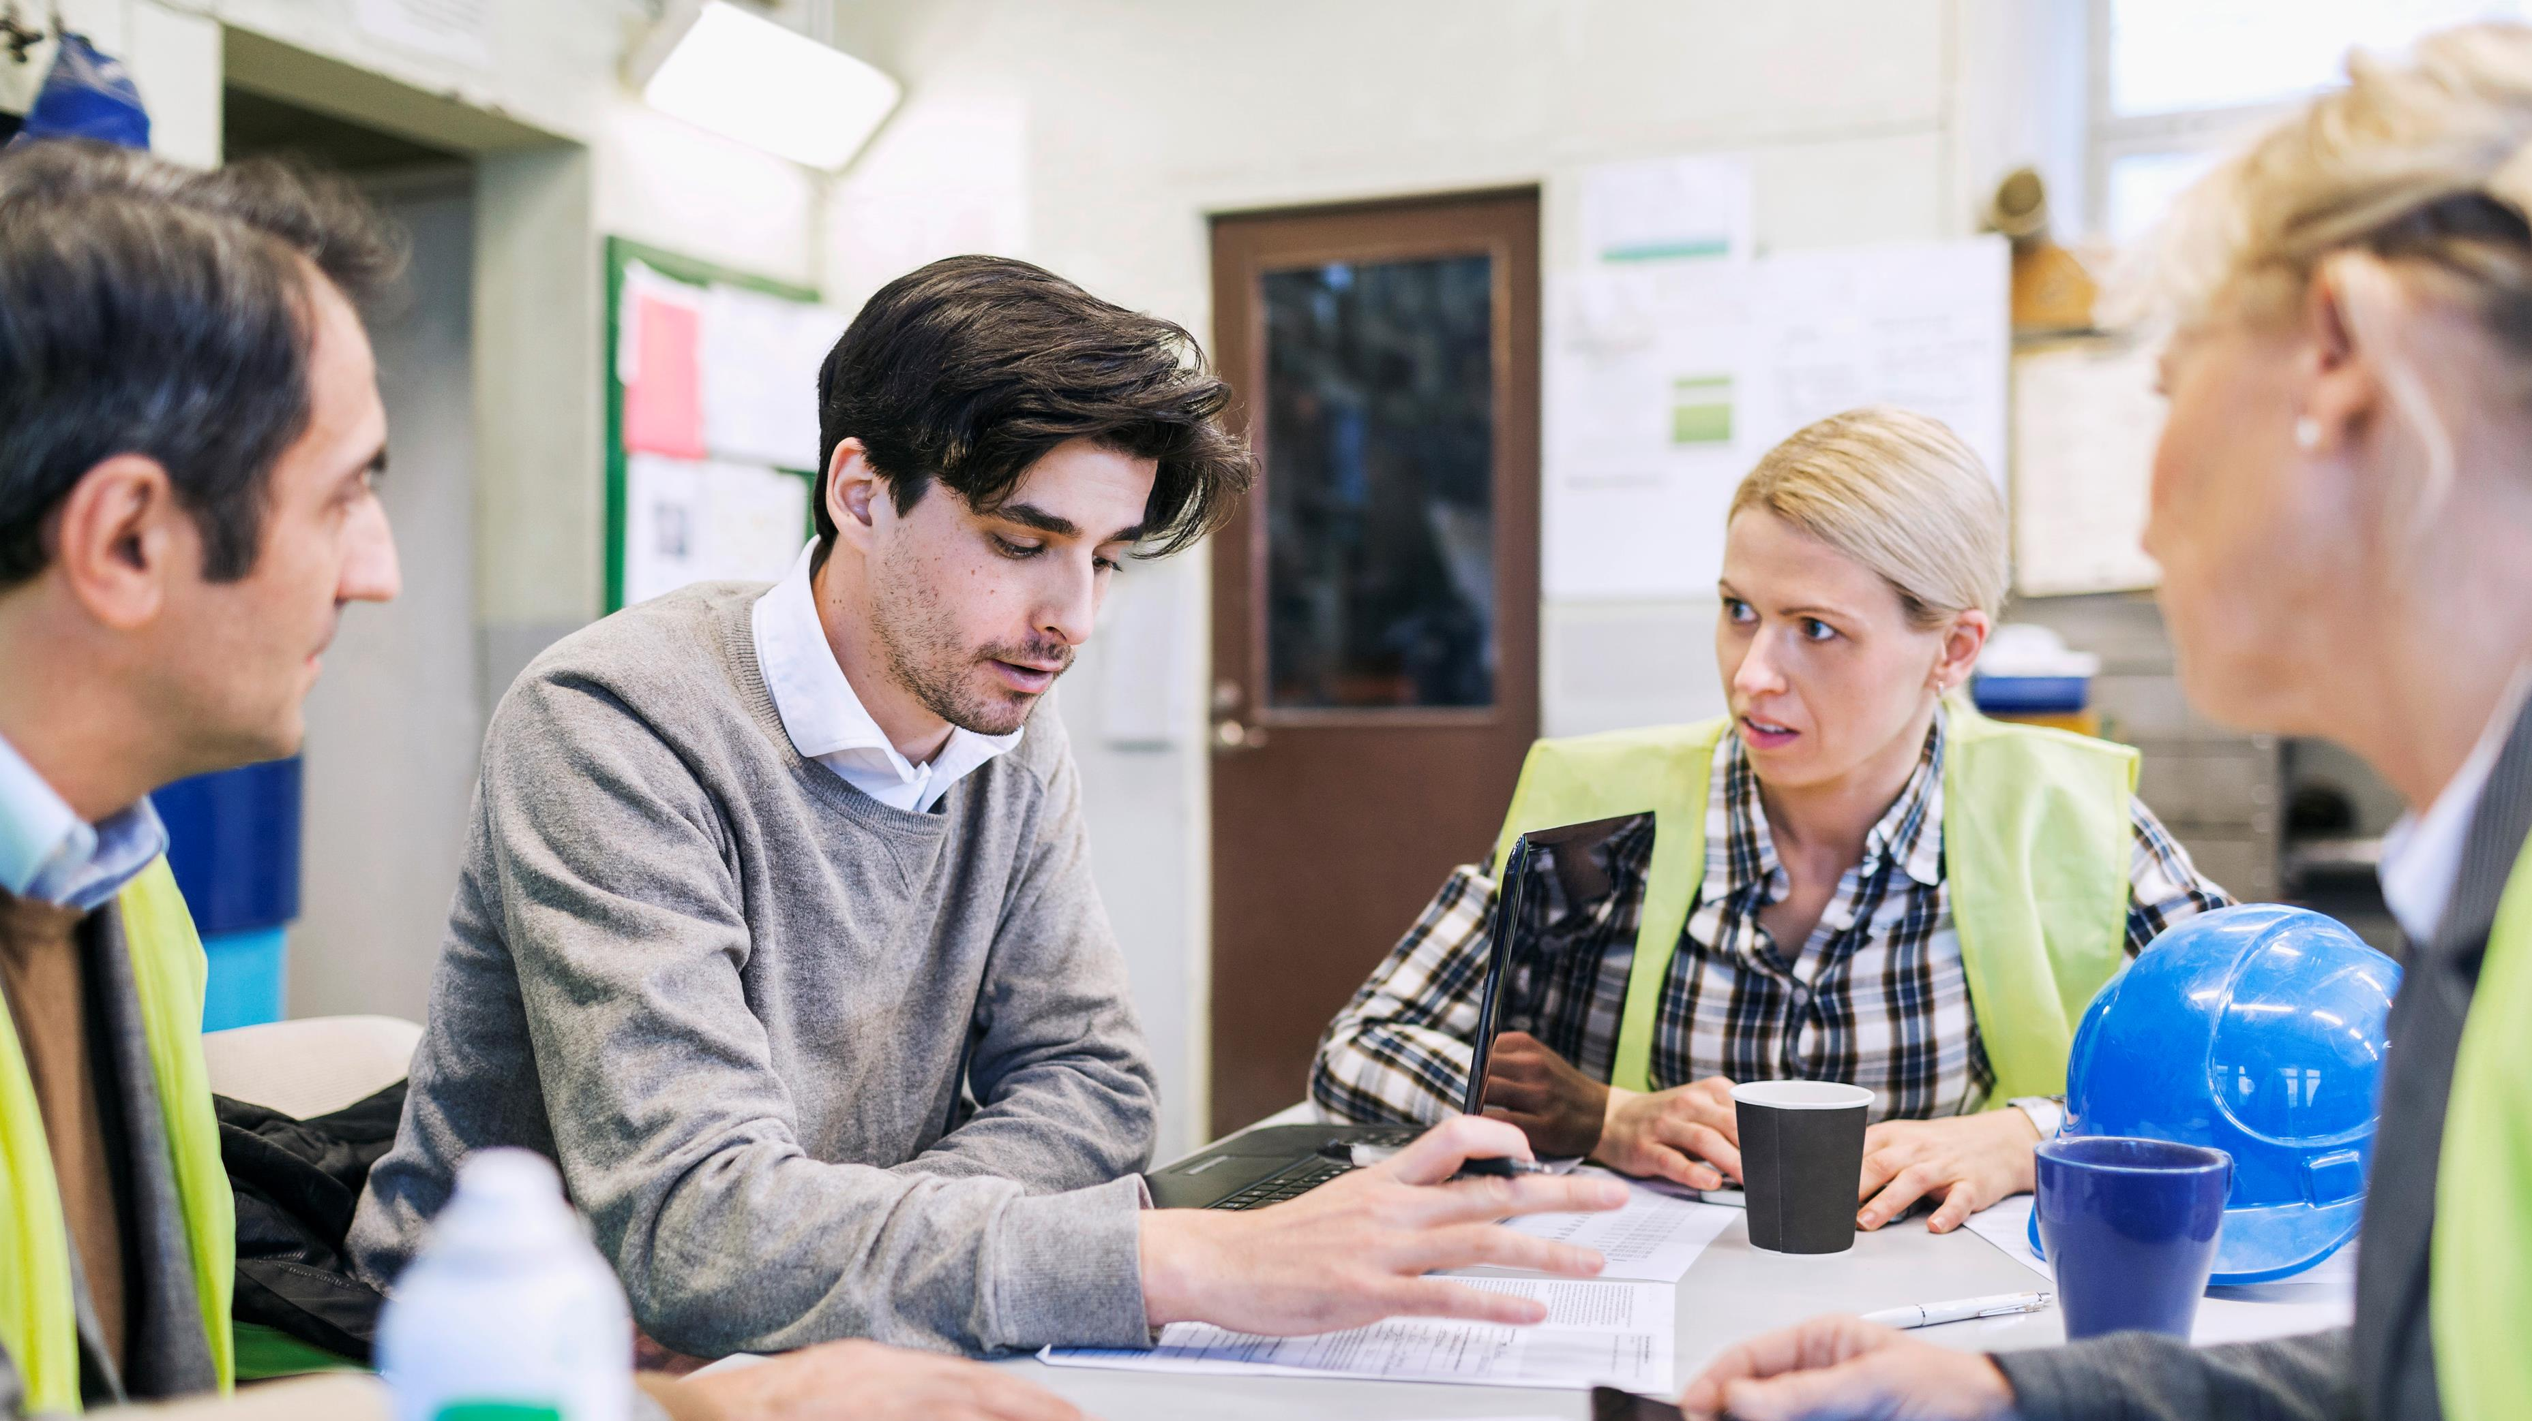
«Diskutere politikk med medlemmene i god tid før valgkampen starter»

Slide 10
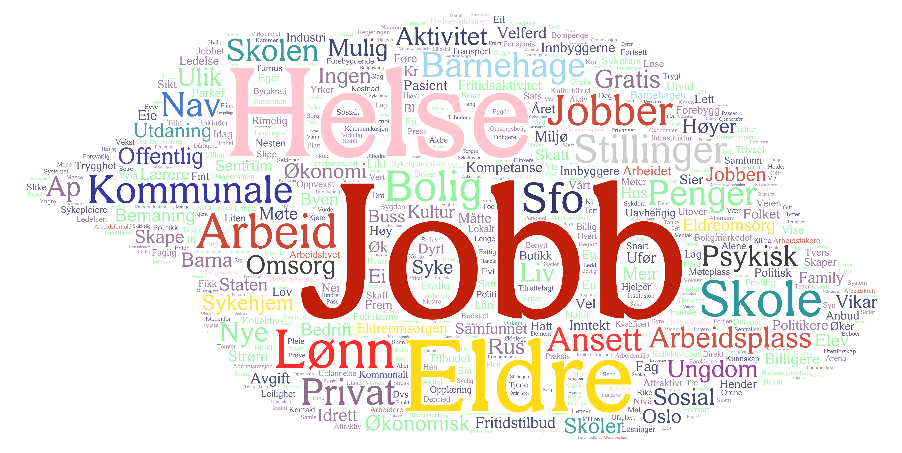
LO-medlemmenes 10 på topp
Eldres behov må stå i sentrum. Ansatte må få tid og muligheter til god eldreomsorg.
Det må bli flere faste, hele stillinger i kommunen.
Kommunene må ansette flere medarbeidere fremfor å leie inn folk fra vikar- og bemanningsbyråer.
Det må jobbes bedre for å forebygge sosiale problemer, skolevegring og psykiske problemer blant unge.
Helse- og omsorgstjenester må ikke settes ut på anbud.
Alle som jobber i kommunen er viktige og fortjener lønnsvekst, ikke bare de gruppene det er størst konkurranse om.
Barn og unge må få mulighet til å delta på kultur- og fritidsaktiviteter, uavhengig av familiens økonomi.
Velferdstjenestene skal drives av kommunen – ikke settes ut til private, kommersielle virksomheter.
Det må ansettes flere medarbeidere med riktig utdanning i helse, velferd og undervisning.
Det må bli flere lærlingplasser, i både offentlige og private virksomheter.
Notes:
Her kan dere se hva som var de mest brukte svarene fra LOs medlemmer.
LOs medlemsdebatt ble gjennomført i perioden 1. januar – 1. mars 2023. 82 336 medlemmer deltok i debatten.
https://www.lo.no/hva-vi-gjor/valg-2023/temaer-valget-2023/los-medlemmer-vil-ha-sikre-jobber-og-god-eldreomsorg/

Slide 11
Sterk offentlig velferd, bedre arbeidsliv og grønn omstilling
Notes:
Dette er de områdene som NTLs landsstyre pekte på som viktigst for NTL ved årets lokalvalg. Dette ble vedtatt i februar 2023 - før LOs medlemsdebatt var ferdig.
Vi har tatt med noen eksempler fra kommunepolitikken de siste årene (se de neste lysarkene).
Dere som holder presentasjonen kan gjerne sette inn egne eksempler.

Slide 12
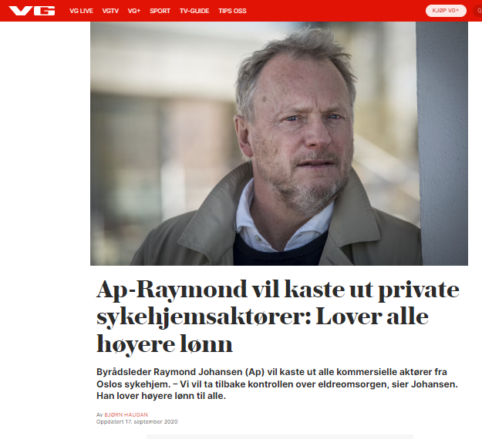
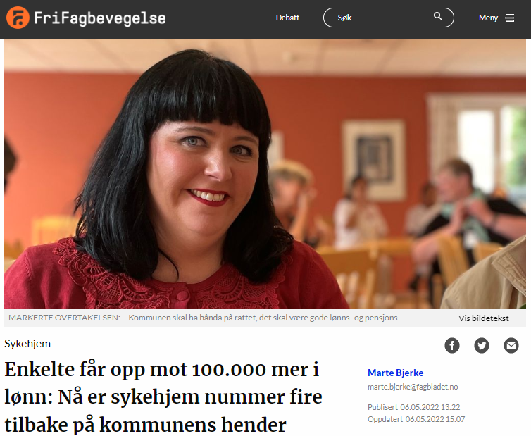
Bedre arbeidsliv og sterk offentlig velferd
Notes:
Det er ikke tvil om at organiseringen av de kommunale tjenestene har mye å si for de ansattes lønns- og arbeidsvilkår.
I år er det kommunevalg og debatten om privatisering av kommunale tjenester er veldig aktuell.
Kampen om privatisering av offentlige velferdstjenester skjer parallelt i staten og i kommunene, og handler om de samme verdivalgene.
For oss i NTL som arbeidstakere merker vi mest privatisering i staten, men utviklingen i kommunene får også konsekvenser for oss. Indirekte, gjennom at samfunnsutviklingen påvirkes, og direkte gjennom at tjenestene vi er avhengig av i hverdagslivet vårt blir påvirket.
De samme prinsippene ligger til grunn i stat kommune: Privatisering påvirker den demokratiske styringen, bruken av fellesskapets midler og offentlig ansattes lønns- og arbeidsvilkår.
Foran valgkampen i 2023 har Høyre ved flere anledninger påstått at de kan sikre de ansattes lønn og rettigheter dersom private aktører tar over en tjeneste: «Men det skal selvsagt ikke skje ved å undergrave de ansattes lønns-, pensjons- og arbeidsvilkår. Høyre vil derfor at det skal stilles strenge krav for å sikre dette.» (Solberg, 2023)
Problemet med argumentet er at det ikke bare er å stille krav om å sikre de ansattes lønns- og arbeidsvilkår i en slik anbudsprosess. Fagforbundets konkrete erfaring etter tiår med privatisering er at det gjør arbeidslivet uryddigere og mer utrygt for de ansatte. (Nord, 2023) Det er i hovedsak tre ting som gjør at Fagforbundet setter spørsmålstegn ved Høyres uttalelser om å sette krav til lønns- og arbeidsvilkår:
det kan settes krav å beholde lønnsvilkår ved virksomhetsoverdragelse, men bare ut tariffperioden.
Ifølge anskaffelsesloven er det ikke mulig å sette krav til pensjonsavtaler ved anbud. «Våre vurderinger er at krav som vedrører ansattes pensjonsrettigheter i en offentlig kontrakt ikke vil være forenlig med de grunnleggende prinsippene i anskaffelsesloven § 4.» (Advokatfirmaet Simonsen Vogt Wiik, 2022)
Lønns- og arbeidsvilkår er definert av tariffavtaler – og disse er forhandles mellom partene i arbeidslivet. Politiske partier eller regjeringen har dermed ingen kontroll eller påvirkning i disse forhandlingene uten å bryte med organisasjons- og forhandlingsfriheten.
https://frifagbevegelse.no/fagbladet/enkelte-far-opp-mot-100000-mer-i-lonn-na-er-sykehjem-nummer-fire-tilbake-pa-kommunens-hender-6.158.873378.9a30d9b3df

Slide 13
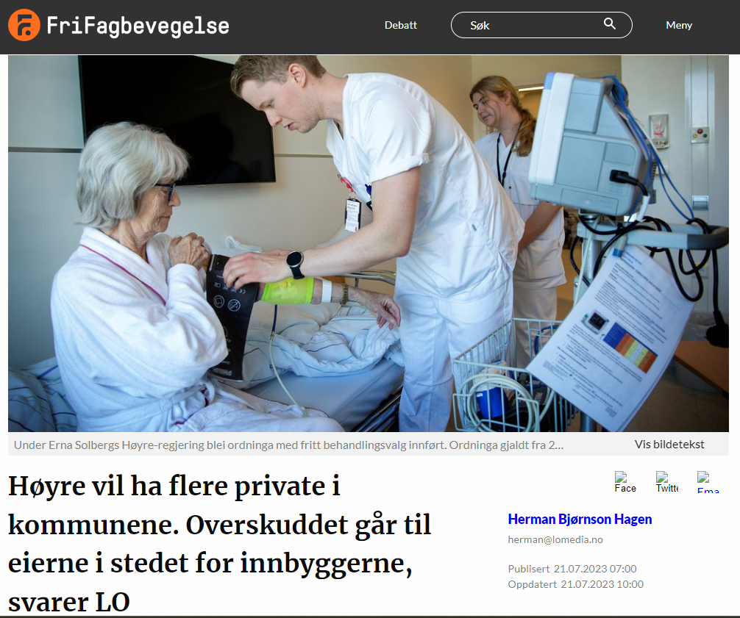
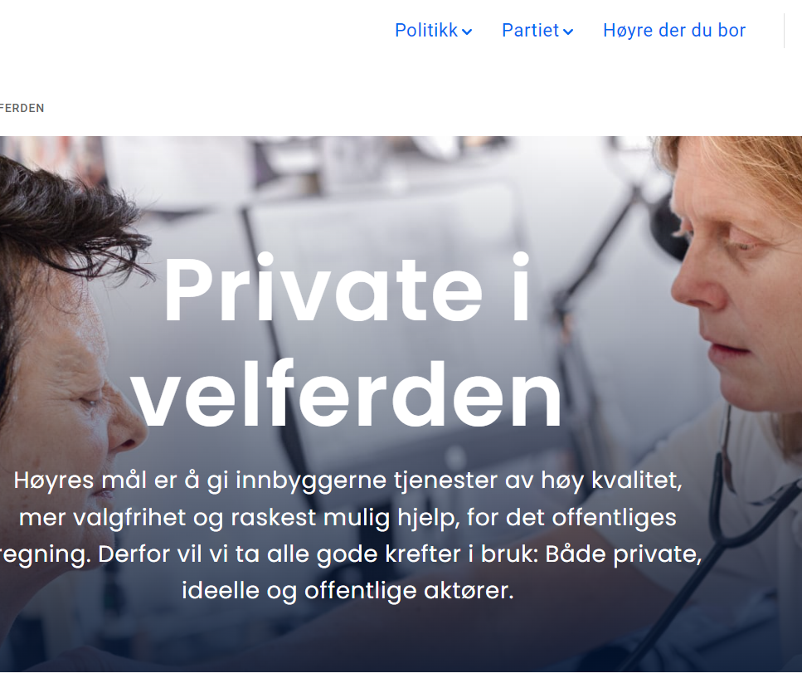
Hva vil Høyre gjøre med veldferdstjenestene?
Notes:
Høyre vil love gode lønns- og pensjonsvilkår for ansatte i private velferdsselskaper.
LO har gått gjennom Høyres programmer i Norges 20 største kommuner. Alle ønsker å prioritere mer privatisering, ifølge LO.
• 18 kommunepartier ønsker å innføre eller styrke fritt brukervalg. De fleste vil ha mer privatskoler, eller privat drift av skolebygg, flere private barnehager og mer privat eldreomsorg.
Det er kanskje ingen bombe at Høyre ønsker mer privatisering. Likevel er det viktig for LO å understreke at privatisering og eierutbytte både vil gå ut over kvaliteten på tjenestene og arbeidernes lønn og arbeidsvilkår.
Les mer på: https://frifagbevegelse.no/nyheter/hoyre-vil-ha-flere-private-i-kommunene-overskuddet-gar-til-eierne-i-stedet-for-innbyggerne-svarer-lo-6.158.971955.8feaf562ed og https://hoyre.no/politikk/var-politikk/private-i-velferden/
Her kan dere lese mer om hvorfor LO er skeptiske til private velferdsleverandører https://www.lo.no/hva-vi-gjor/valg-2023/temaer-valget-2023/nei-til-kommersiell-velferd/

Slide 14
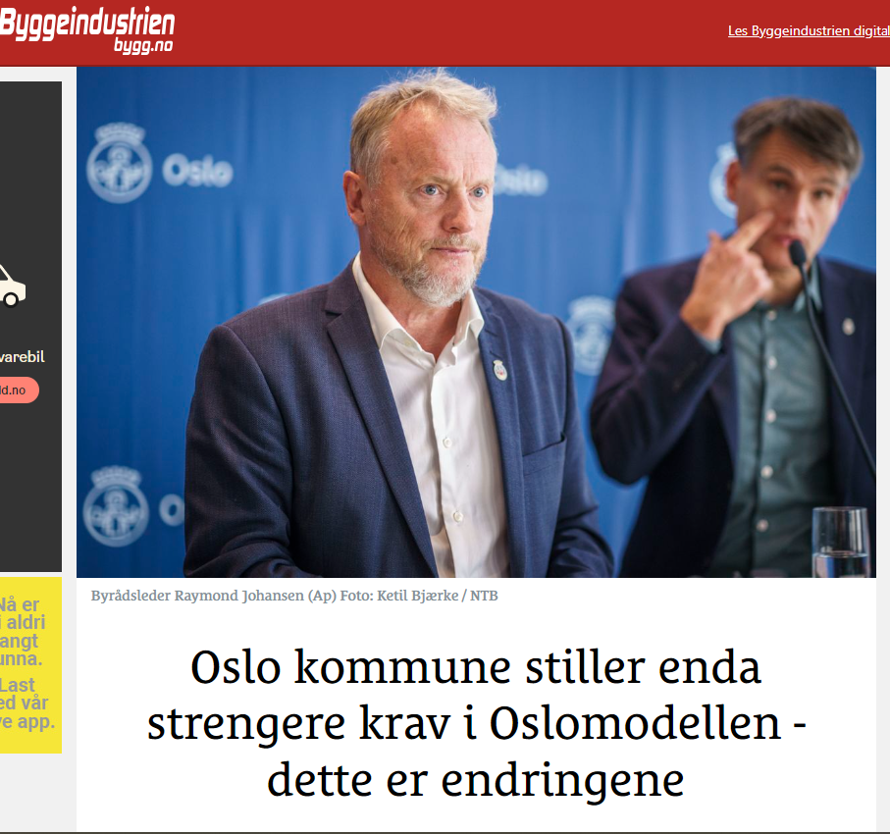
I den nye Oslomodellen innfører byrådet aktsomhetsvurderinger,
et verktøy for å ivareta grunnleggende menneske- og arbeidstakerrettigheter, og bekjempe miljøødeleggelser og korrupsjon.
Notes:
I Oslo er det et byråd med en felles politisk plattform for byrådssamarbeid mellom Arbeiderpartiet, Miljøpartiet De Grønne og Sosialistisk Venstreparti.
Oslomodellen handler om:
Standard kontraktsvilkår for Oslo kommunes anskaffelser av varer, tjenester og bygg og anlegg.
Hovedformålet med Oslomodellen er å sette Oslo kommune i front i kampen for et seriøst og anstendig arbeidsliv.
Oslomodellen har vært en suksess. Vi har nådd målet om at 10 prosent av alle arbeidede timer på våre kontrakter skal utføres av lærlinger og vi nærmer oss også målet om at 50 prosent av arbeidede timer skal utføres av fagarbeidere. Dette fremmer seriøsitet i hele bransjen, sier byråd for oppvekst og kunnskap Sunniva Holmås Eidsvoll (SV). I år skjerpet de kravene.
Les mer her: https://www.oslo.kommune.no/for-vare-leverandorer/krav-til-leverandorer/oslomodellen/#gref

Slide 15
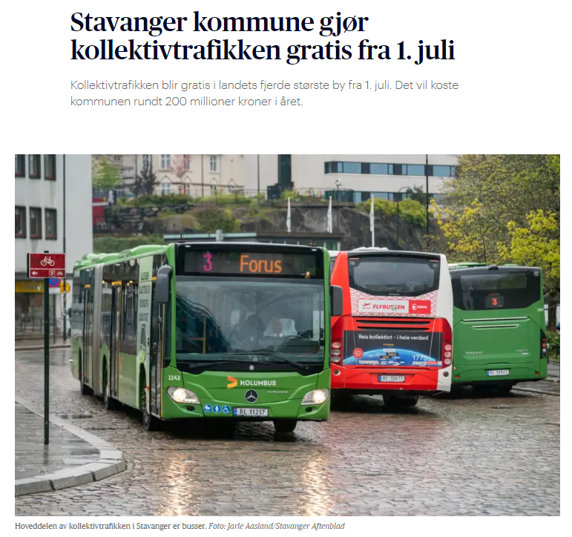
Grønn omstilling
Sett inn eksempler
Lokalpolitikerne tar mange avgjørelser som påvirker klima og natur.
Politikerne i Stavanger gjorde kollektivtrafikken gratis for å få flere til å benytte den.
Ditt kommunestyre kan prioritere naturen og klimaet, men gjør de det?
Framtiden i våre hender har rangert alle kommuners klimakutt,
sjekk hvordan din kommune gjør det!
Sabima hjelper oss å finne ut hvordan det står til med naturen på Naturkampen.
Notes:
I Stavanger fremmet politiker Dag Mossige på vegne av AP, FP, MDG, R, SV, SP: Kommunestyret vil innføre helt gratis kollektivtrafikk på Nord-Jæren for alle innbyggere i Stavanger. Dette skal gjøres ved at kommunen som fellesskap – og ikke den enkelte innbygger/reisende selv. Kommunedirektøren er nå i dialog om hvordan det kan gjennomføres. https://www.aftenposten.no/norge/i/EQ5y2A/stavanger-kommune-gjoer-kollektivtrafikken-gratis-fra-1-juli
https://naturkampen.sabima.no/
https://kommune.framtiden.no/

Slide 16
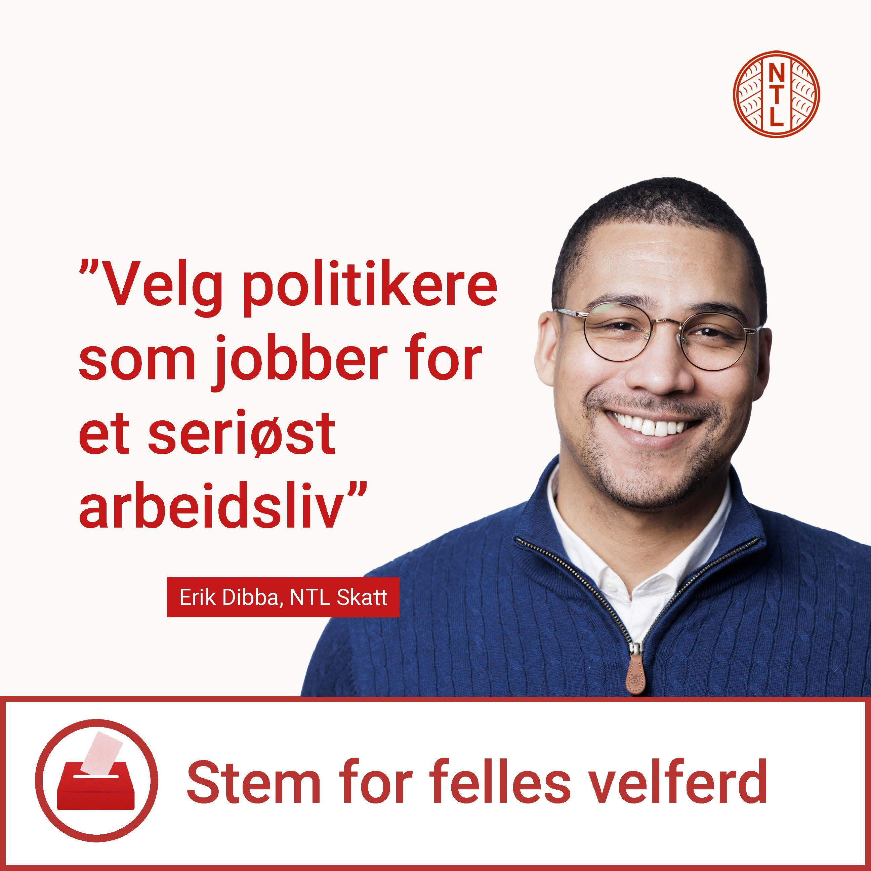

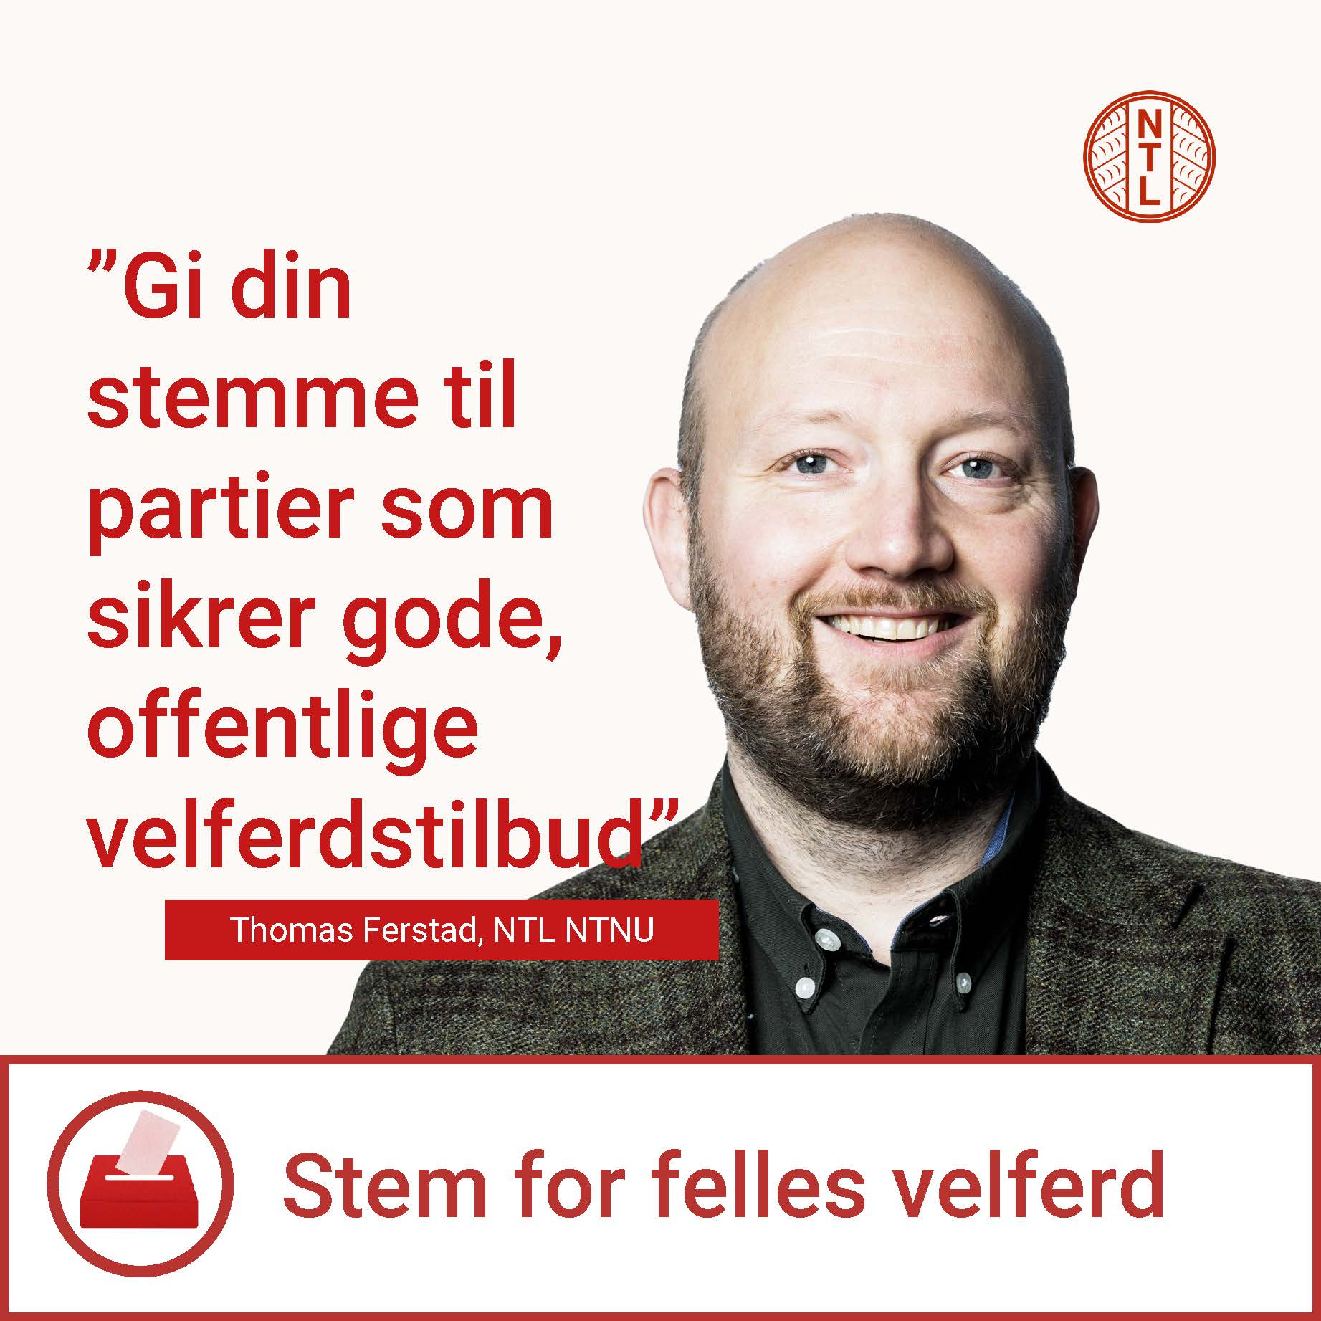
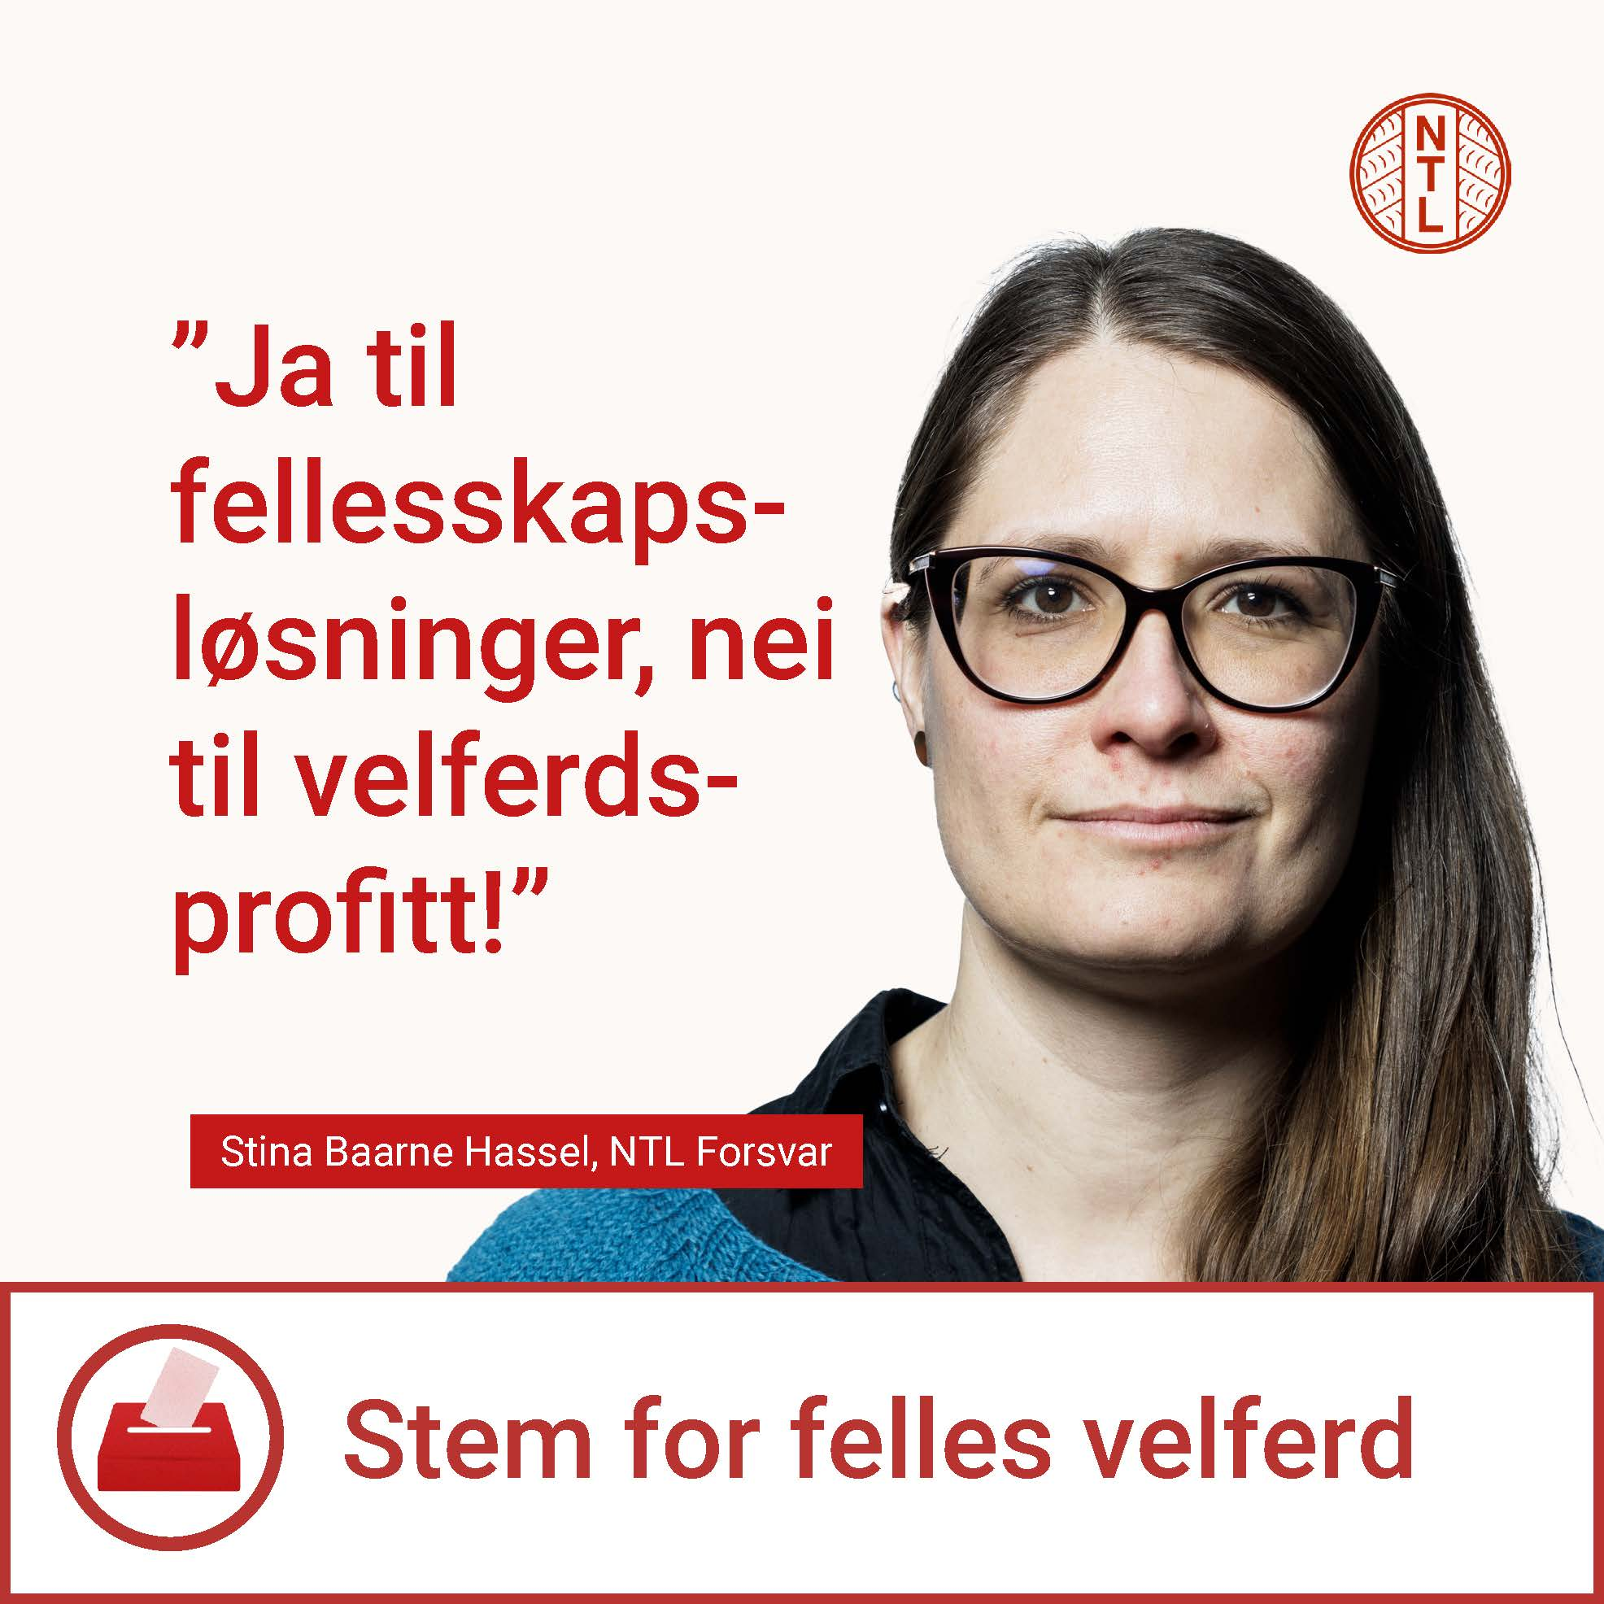
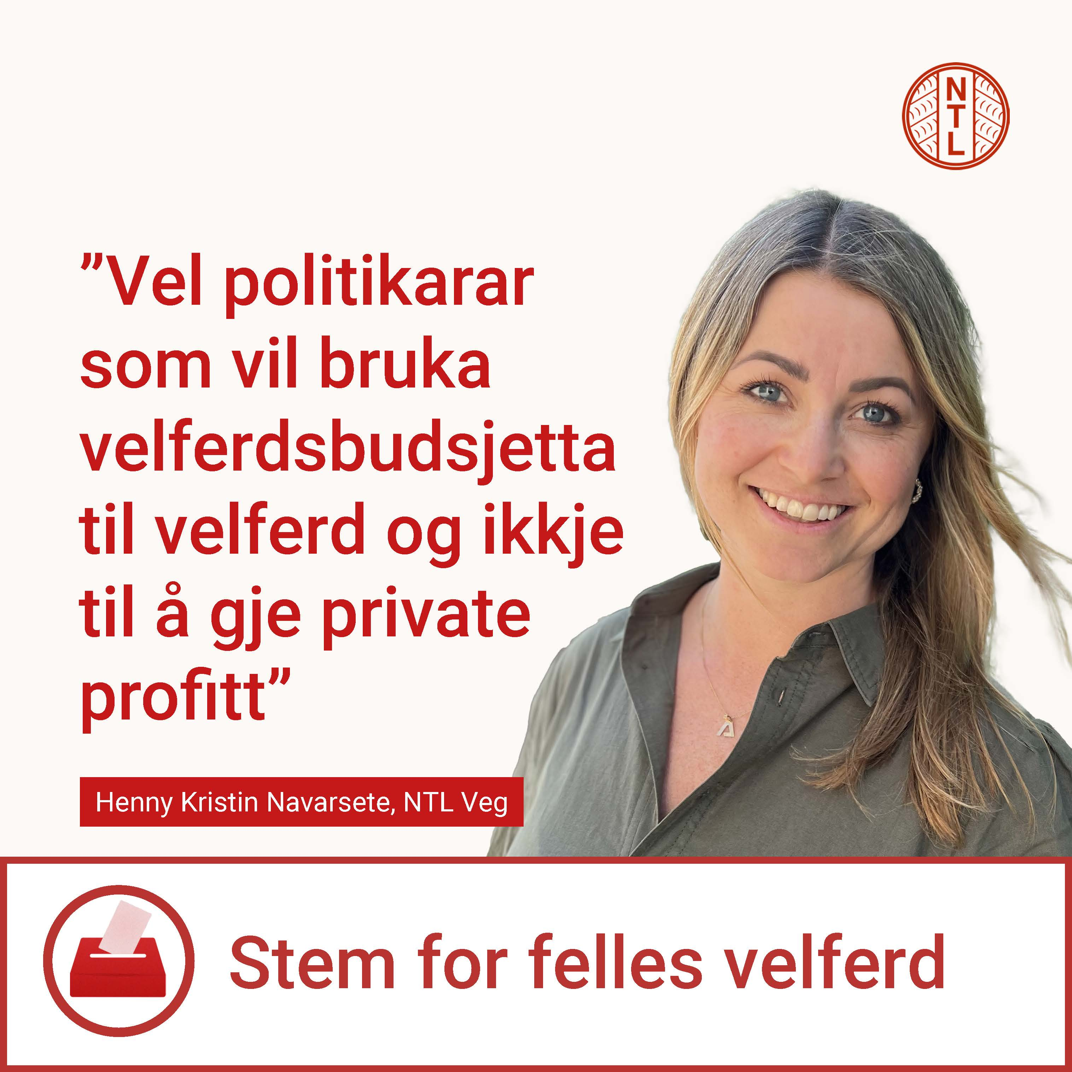
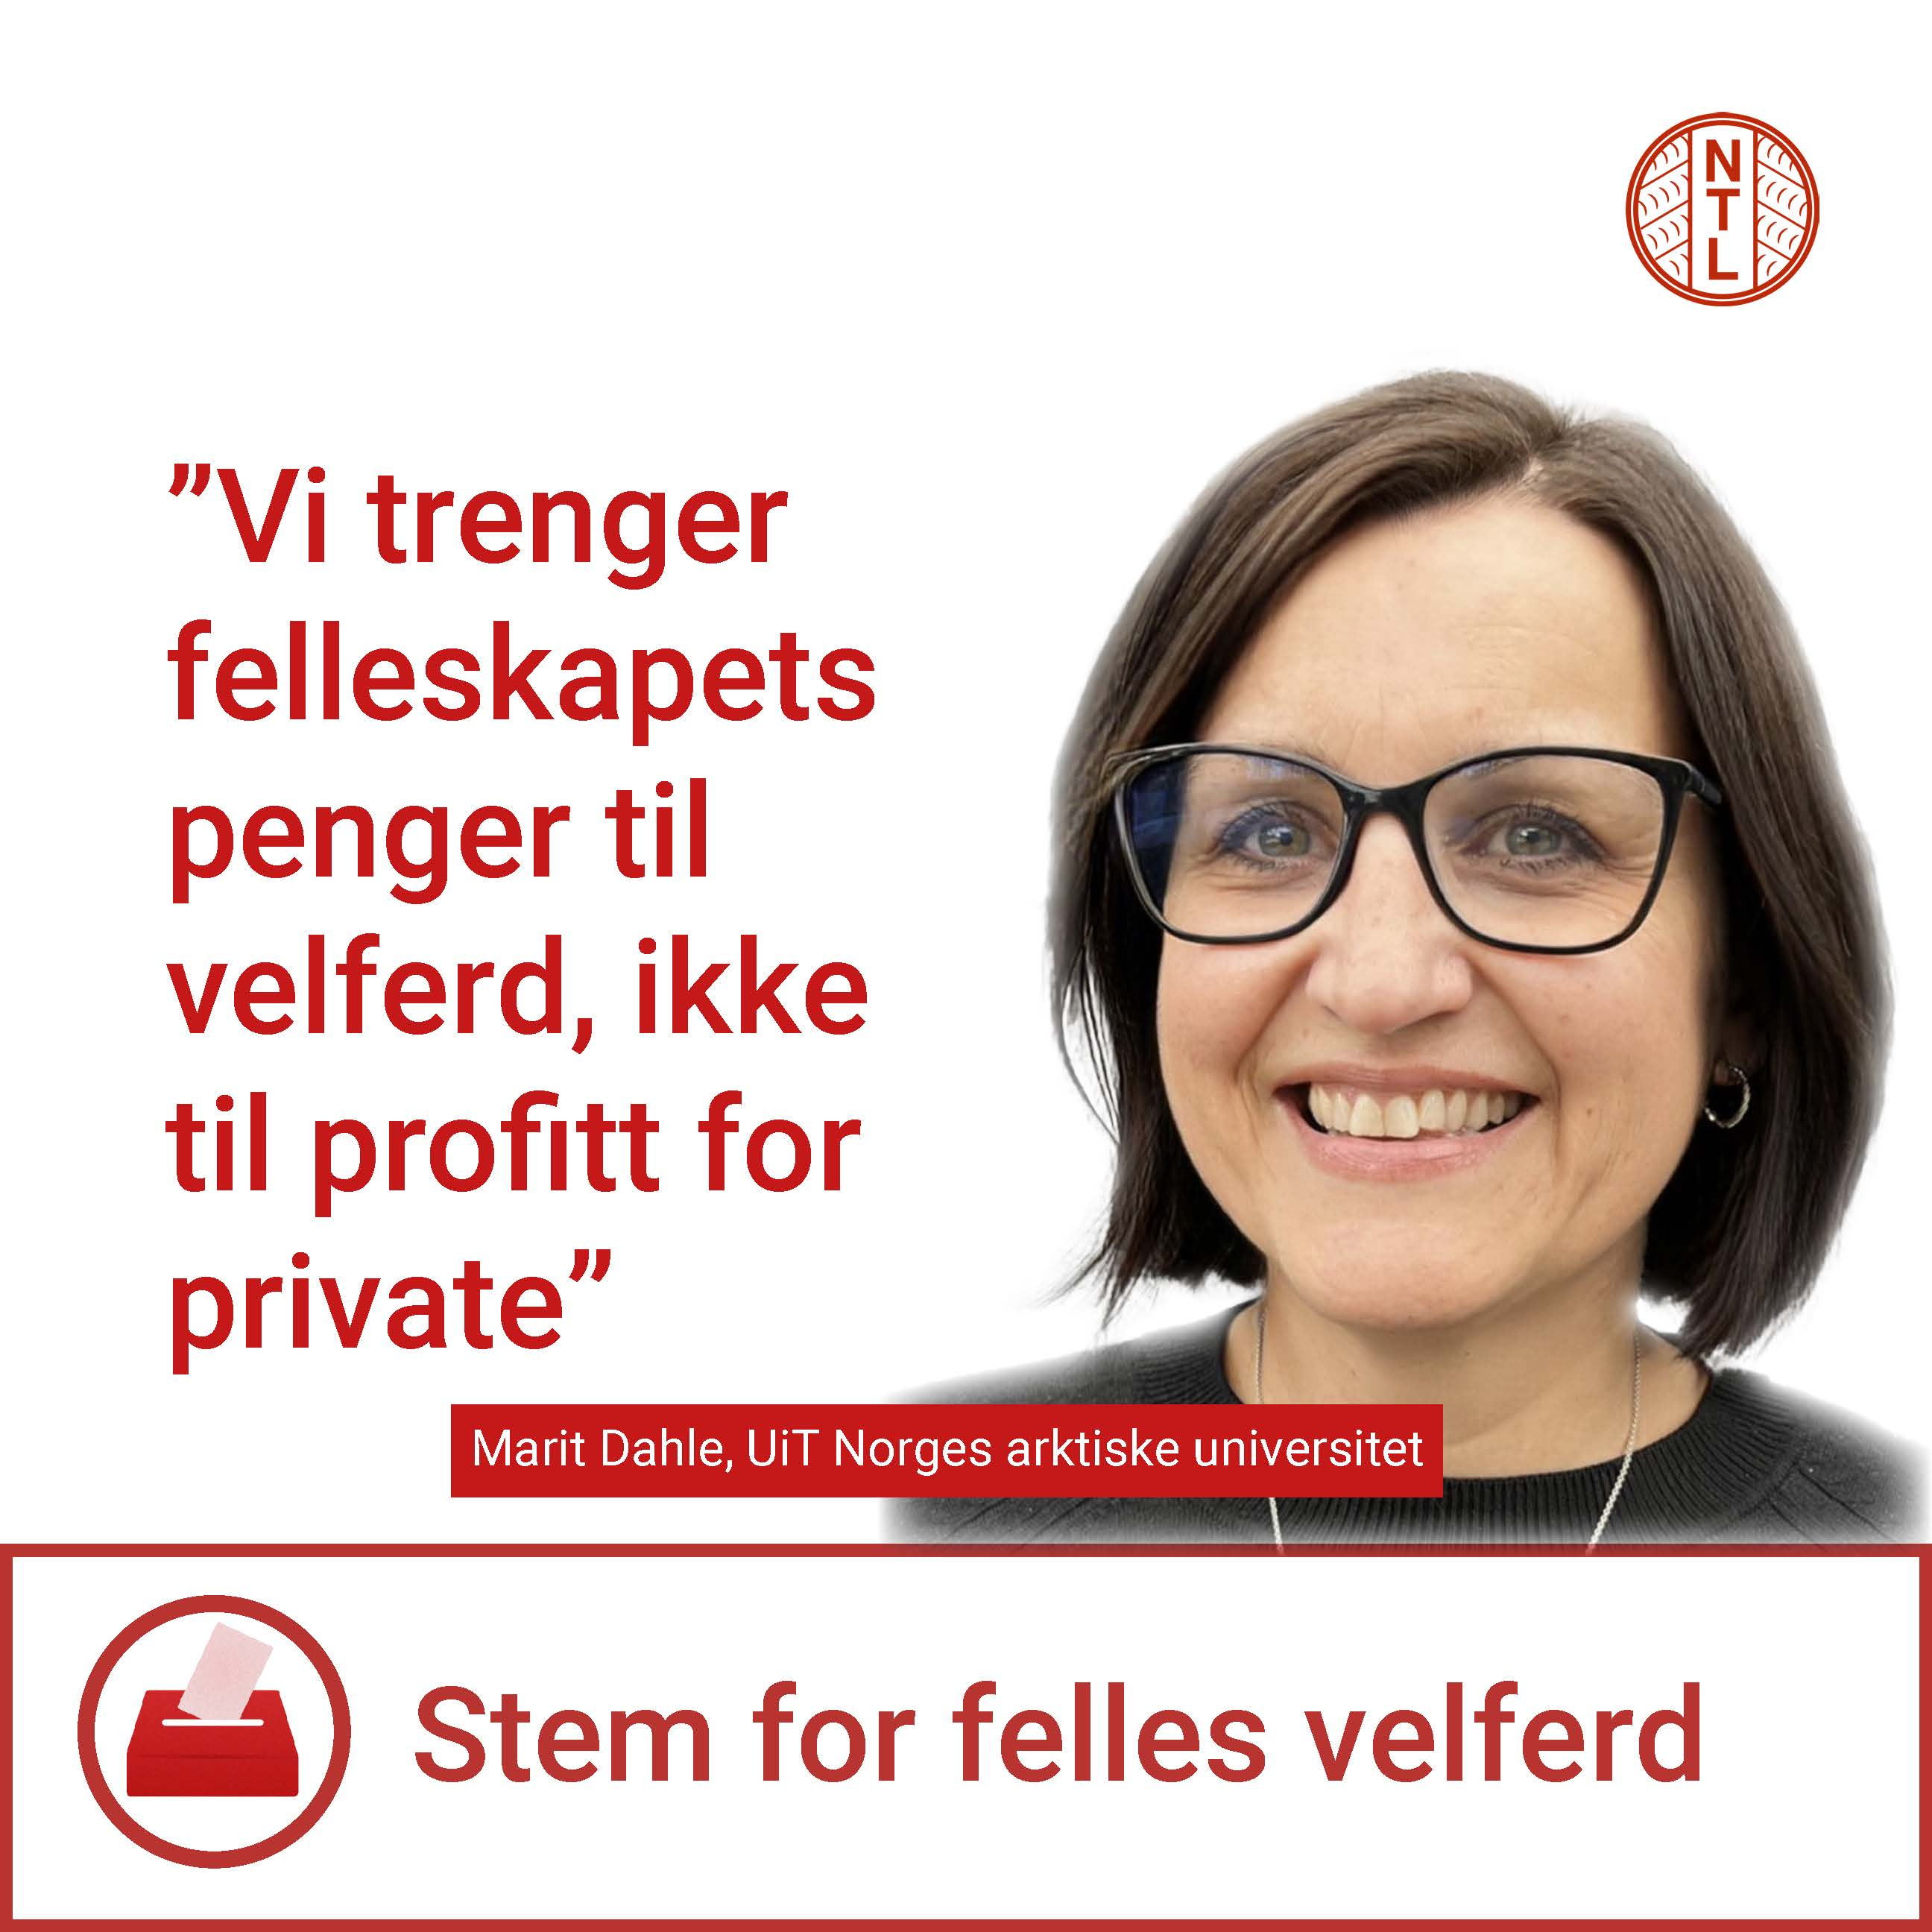
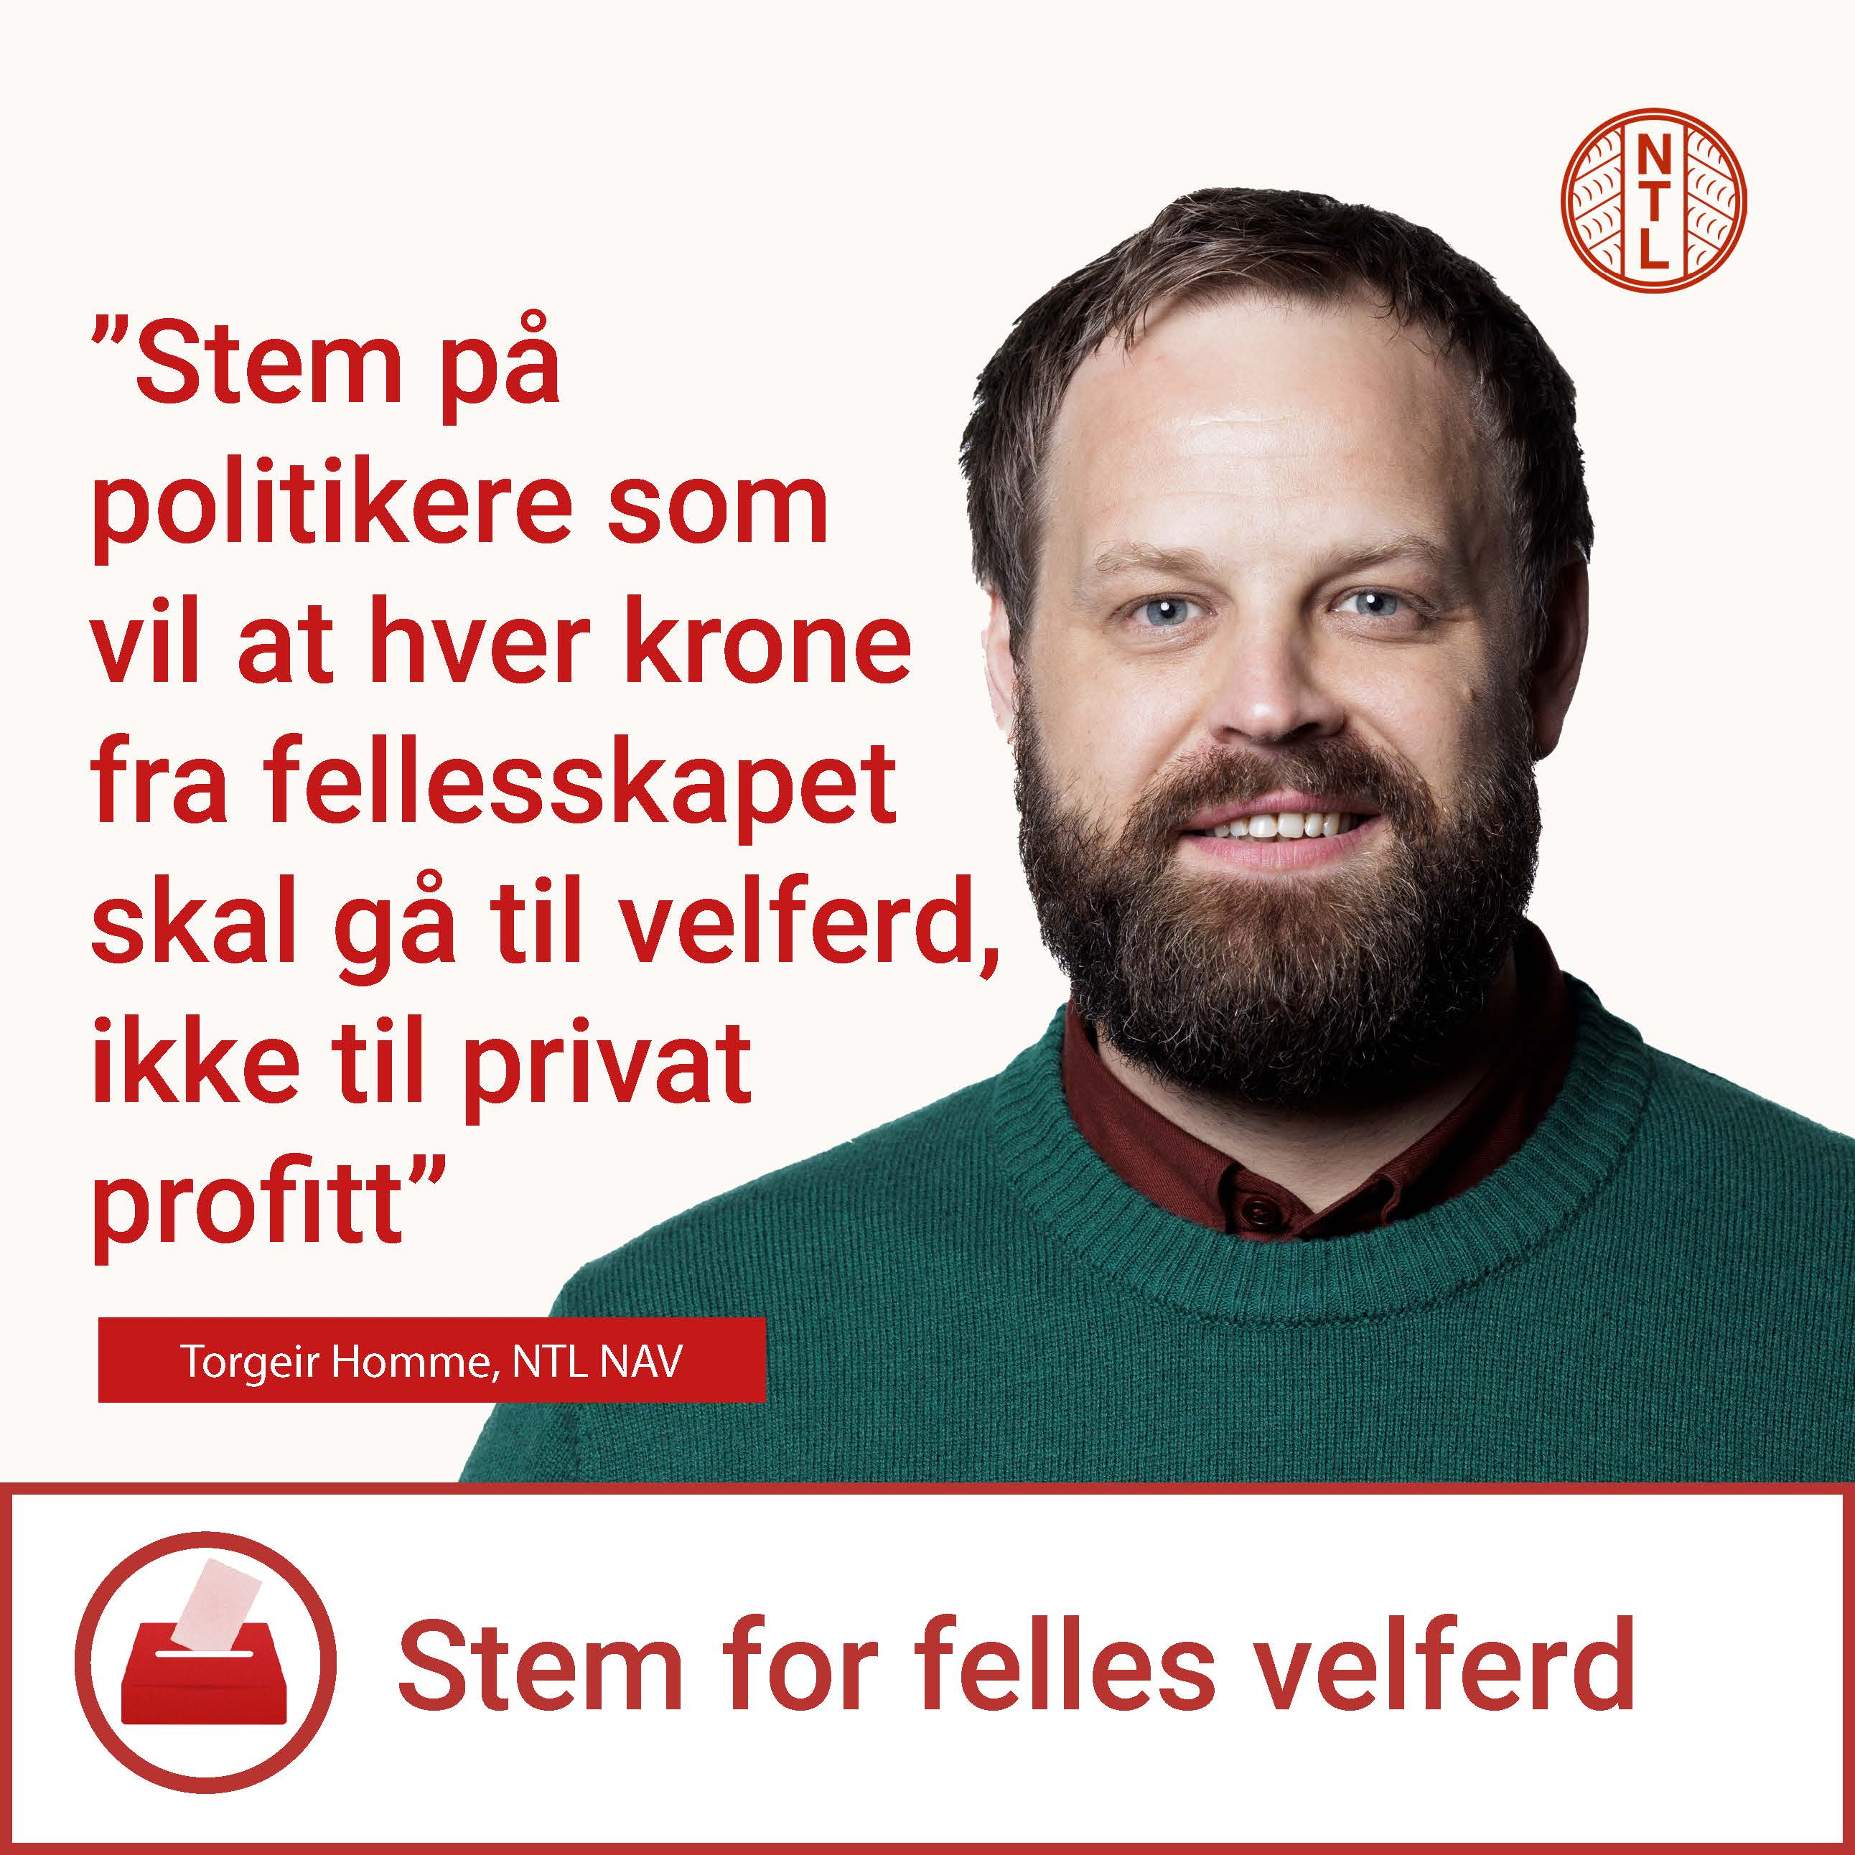
NTL kjører ut tekstplakater med vårt valgbudskap i sosiale medier
Notes:
Sjekk NTLNorge på Instagram eller Norsk Tjenestemannslag på Facebook.

Slide 17
Hva kan du gjøre for å bidra til økt valgdeltakelse?

Slide 18
Du kan for eksempel:
Bidra til debatt over lunsjbordet og i familieselskapet.
Spre info fra LO.
Delta på valgkamparrangementer i regi av lokal-LO, LO eller andre.
Hjelpe noen slik at de får avgitt sin stemme, finne valglokale etc.
Bidra til å synliggjøre konsekvenser av politikken som føres (på godt og vondt).
Spre gode saker i sosiale medier.

Slide 19
Bruk stemmeretten!
Du kan forhåndsstemme fra 10. august til og med 8. september.
Valgdagen er
11. september
Sjekk valg.no for mer info.
Notes:
Du kan forhåndsstemme fra 10. august til og med 8. september. I denne perioden kan du stemme i valglokaler over hele landet.

Slide 20

Godt valg!

